Slide 1
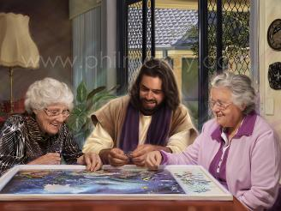
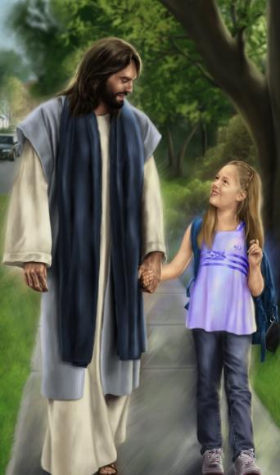
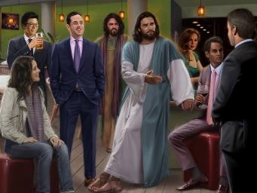
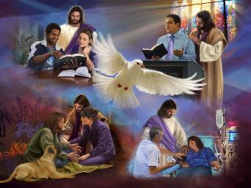
ЖИВЕЙ С ХРИСТОС
Урок 11 за 14 март 2026 г.

Slide 2
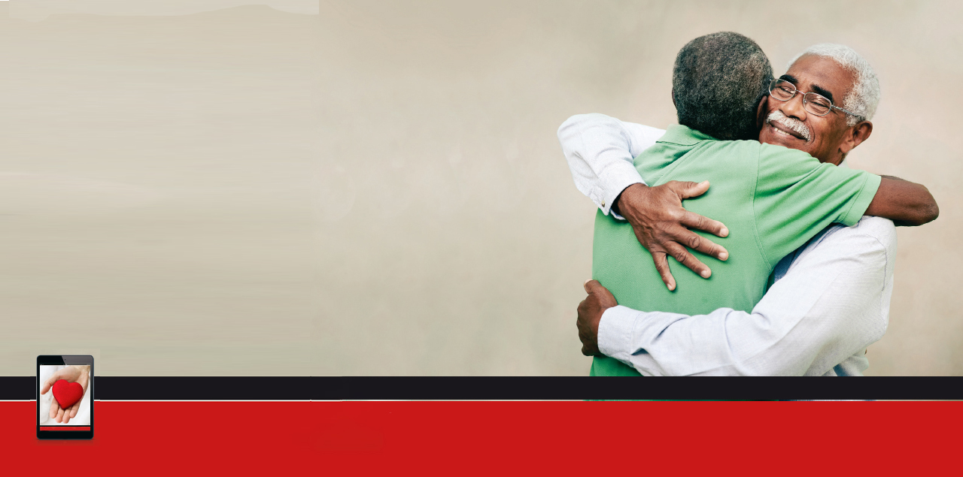
„Но над всичко това облечете се с любовта, която е връзката на съвършенството“
Колосяни 3:14, NKJV

Slide 3

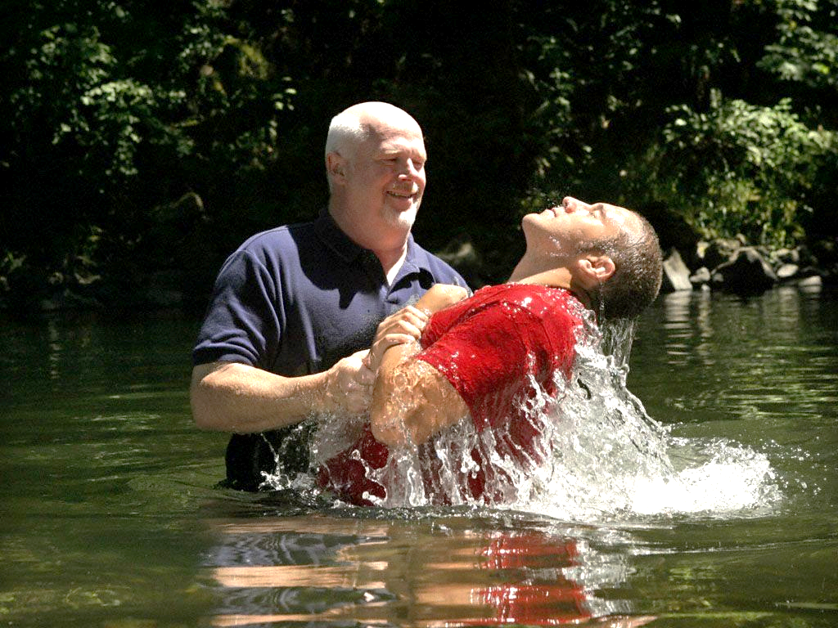
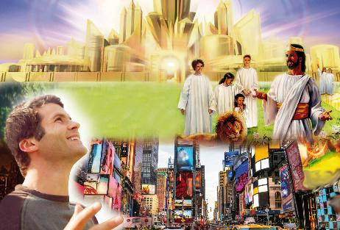





Когато сме погребани във водите на кръщението, умираме за стария си живот на грях. Когато излезем от водата, възкръсваме като нови създания.
Ние изоставихме стария си начин на живот и мислене. Оттогава нататък живеехме по различен начин и мислехме по различен начин. Престанахме да имаме земно мислене и придобихме небесно мислене.
По някаква причина старите ни навици продължават да се опитват да се проявят отново. Ето защо апостол Павел ни призовава да насочим погледа си към небето и да обърнем гръб на земните неща.
Земно или небесно мислене?
  Нашият фокус (Колосяни 3:1-4)
  Умиране за земните неща (Колосяни 3:5-6)
  Да се облечем с небесното (Колосяни 3:7-11)
Характеристики на новия живот в Христос:
  Връзката на съвършенството (Колосяни 3:12-14)
  Небесната храна (Колосяни 3:15-17)

Slide 4

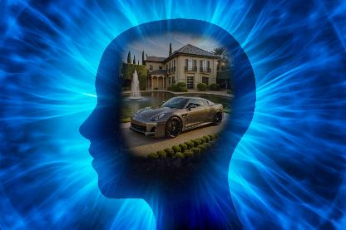
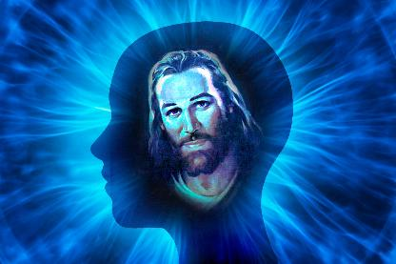
ЗЕМНО ИЛИ НЕБЕСНО МИСЛЕНЕ?

Slide 5

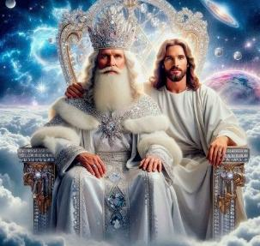
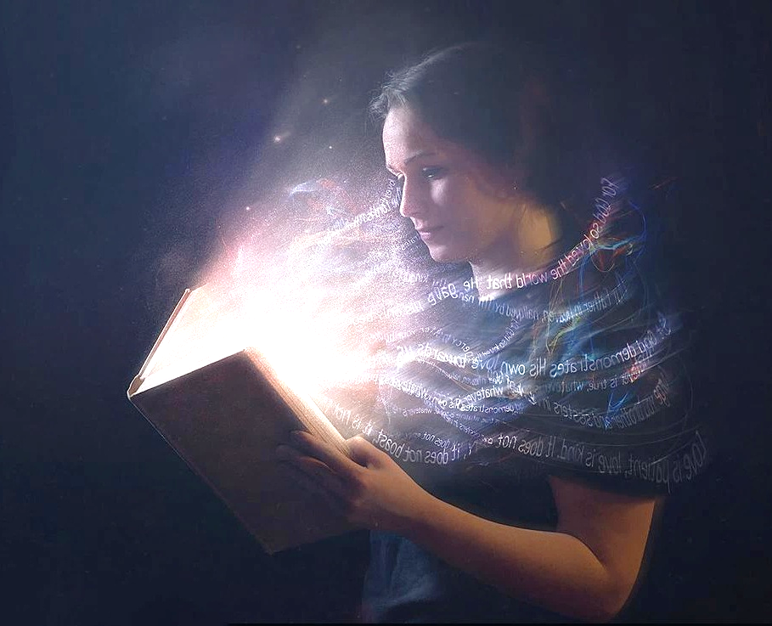
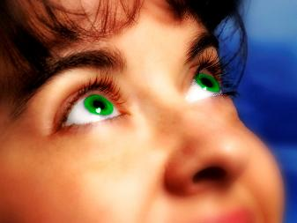
НАШИЯТ ФОКУС
„Мислете за нещата, които са горе, а не за земните.“ (Колосяни 3:2)
Изхождайки от разсъждението, че сме възкресени с Христос в кръщението (Колосяни 2:12), Павел ни призовава да следваме Исус до мястото, където Той е отишъл след възкресението Си: престола на Бога (Колосяни 3:1).
Разбира се, физически ще можем да направим това едва когато Исус ни отведе там при Своето второ пришествие (Колосяни 3:4). Дотогава трябва да насочим погледа си – целта си – към небесните неща (Колосяни 3:2).
Ние сме „умрели“ и нашият живот „е скрит с Христос в Бога“ (Колосяни 3:3). Животът, за който се говори тук, е този, който получаваме, когато приемем Христос.
Но за да остане жив, този живот трябва да се подхранва ежедневно (2 Кор. 4:16). Всеки ден трябва да търсим „небесните неща“, „фиксирайки погледа си върху Исус“ (Евр. 12:2 NIV).

Slide 6

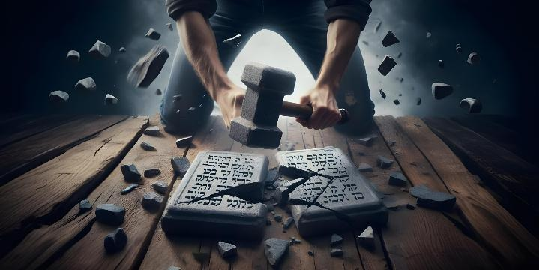

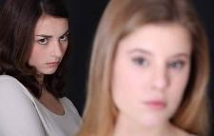
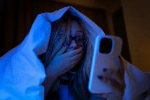
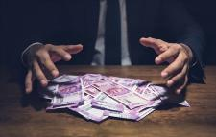
УМИРАЙТЕ ЗА ЗЕМНИТЕ НЕЩА
„Затова умъртвете всичко, което принадлежи на вашата земна природа: сексуална неморалност, нечистота, похот, зли желания и алчност, което е идолопоклонство.“ (Колосяни 3:5)
Тъй като сме възкръснали с Христос и живеем, мислейки за небесното, трябва да умъртвим това, което ни пречи да постигнем целта си: земното.
За да не се заблуждава никой, Павел посочва основните стълбове на земното мислене (които по-късно ще развие в по-конкретни точки): „похот, нечистота, страст, зли желания и алчност, което е идолопоклонство“ (Колосяни 3:5 NIV).
Човешката природа не се е променила много от времето на Павел, тъй като все още сме заобиколени от същите страсти, които нарушават както буквата, така и духа на Десетте заповеди.
И защо трябва да „убием“ – да изоставим, да елиминираме – тези неща от мислите и действията си? Защото те носят „Божия гняв“ и затова са несъвместими с нашата небесна природа (Колосяни 3:6). Убийте земното, преди земното да убие вас!

Slide 7



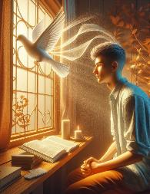
ДА СЕ ОБЛЕЧЕМ В НЕБЕСНОТО
„и облечете се в новия човек, който се обновява в познанието по образа на своя Създател” (Колосяни 3:10)
В истински пословичен стил Павел добавя към петте стълба на земното мислене пет земни действия, които трябва да се избягват: „гняв, ярост, злоба, клевети и мръсни думи от устата ви” (Колосяни 3:8 NIV) и завършва с шесто действие – най-лошото от всички –: „Не лъжете един друг” (Колосяни 3:9 NIV).
Павел предполага, че вече сме го направили, „тъй като сте съблекли стария човек с неговите навици“ (Колосяни 3:9 NIV). Ние сме съблекли „мръсните си дрехи“, когато сме позволили на Исус да отнеме греховете ни (Зах. 3:4 NIV).
След като сме се съблекли от тези дрехи, трябва да облечем „хубави дрехи”. Облечени в тези нови дрехи, ние се обновяваме непрекъснато и растем в святост ден след ден (Колосяни 3:10).
Когато се обновяваме чрез действието на Светия Дух и изучаването на Словото, препятствията, които ни разделят един от друг, изчезват (Колосяни 3:11).

Slide 8
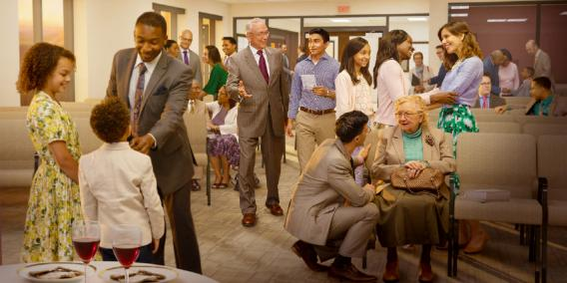

ХАРАКТЕРИСТИКИ НА НОВИЯ ЖИВОТ В ХРИСТОС

Slide 9
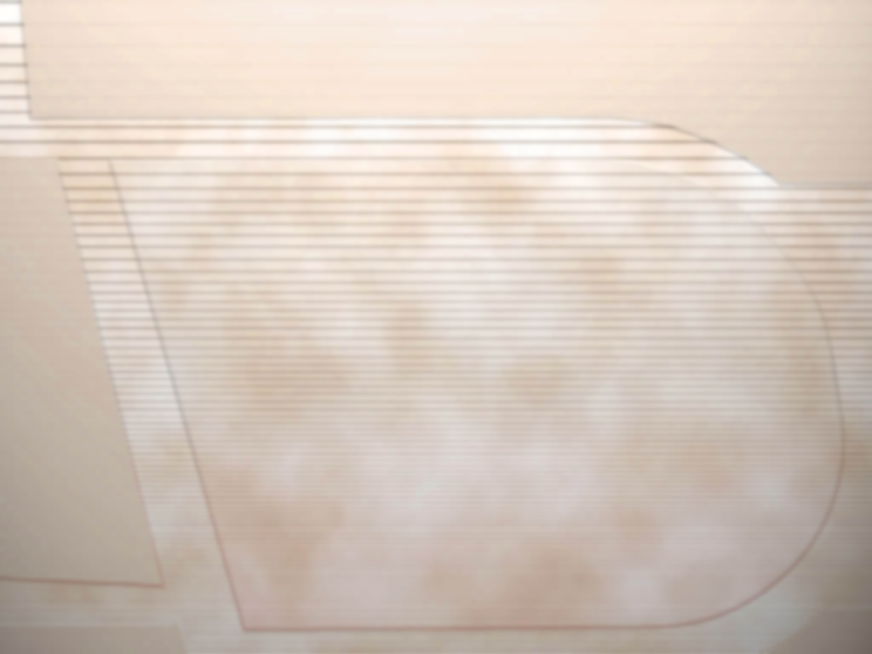
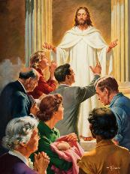

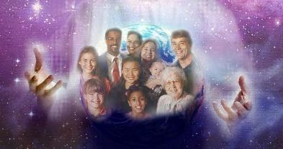
ВРЪЗКАТА НА СЪВЪРШЕНСТВОТО
„А над всичко това облечете се с любовта, която е връзката на съвършенството” (Колосяни 3:14)
Ние сме „Божии избрани хора, святи и възлюбени“ (Колосяни 3:12 NIV). Петър ни казва, че това ни носи големи ползи и голяма отговорност (1 Пет. 2:9). Но как се държи един от Божиите избрани (Колосяни 3:12-13)?
1
2
3
4
С нежна милост
С доброта
С смирение
С кротост
С дълготърпение
Понасяйте се един друг
Прощавайте си един на друг
5
6
7
И всичко това в контекста на връзката на съвършенството: любовта (Колосяни 3:14). А ето и нашите ползи и отговорности:
ПРЕДИМСТВА
ОТГОВОРНОСТ
Като се държим по този начин, ние сме благословение както за другите, така и за самите нас.
Нека нашето поведение прославя Бога и нека то насърчава другите да вярват в Исус и да го следват.

Slide 10

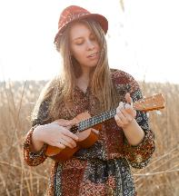
НЕБЕСНАТА ХРАНА
„Нека словото на Христос пребъдва богато сред вас, като се учите и наставлявате един друг с всяка мъдрост чрез псалми, химни и песни от Духа, пеейки на Бога с благодарност в сърцата си.“ (Колосяни 3:16)
Колосяни 3:15-17 ни показва как да храним нашата небесна природа (и се оказва, че не можем да я храним в изолация, а се нуждаем от общението на църквата за това):
Нека Божият мир ни управлява
Да останем единодушни като едно тяло
Да бъдем благодарни
Да изучаваме Библията задълбочено
Да се учим взаимно на това, което сме научили
Да пеем псалми, химни и духовни песни
Да правим всичко в името на Исус
„Песента е оръжие, което винаги можем да използваме срещу обезсърчаването. Когато отворим сърцата си за слънчевата светлина на присъствието на Спасителя, ще имаме здраве и Неговото благословение“ (Елън Г. Уайт, „Служението на изцеление“, стр. 254).

Slide 11
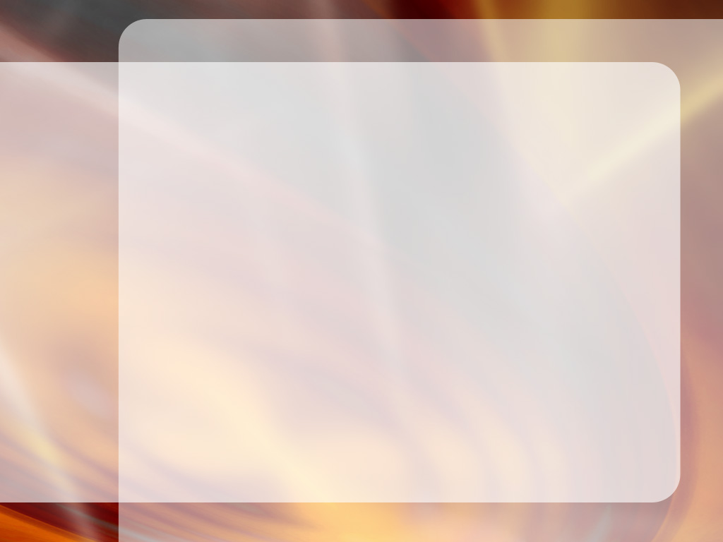
„Култивирайте добро, нежно и съчувствено сърце и никога не наричайте тези качества слабост, защото те са качествата на Христос. Бъдете внимателни с влиянието си. Нека то бъде толкова чисто и благоуханно, че никога да не се срамувате да го видите възпроизведено в другите.
Както капките вода образуват реката, така и малките неща съставляват живота. Животът е река, мирна, спокойна и приятна, или е бурна река, която винаги изхвърля кал и мръсотия. В този живот можете да се подчините на дисциплината на Светия Дух. Чрез освещението на Духа ще ставате все повече и повече като Христос.
EGW (Да го позная, 22 юли)

Slide 12


